Slide 1
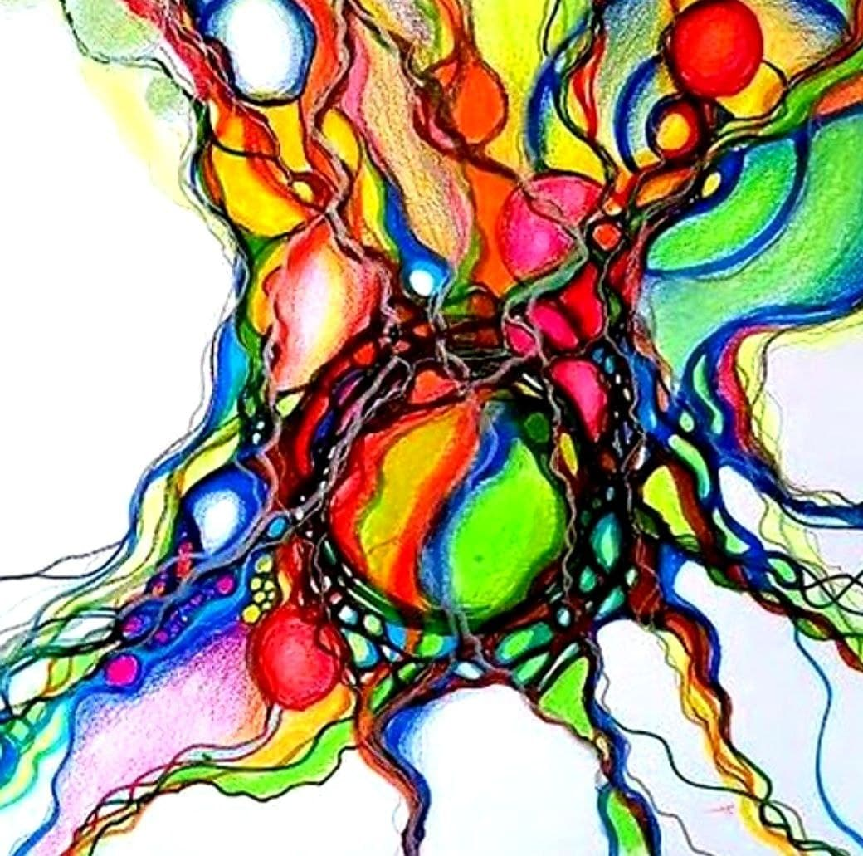
Нейрографіка —
більше,
ніж просто
малювання

Slide 2
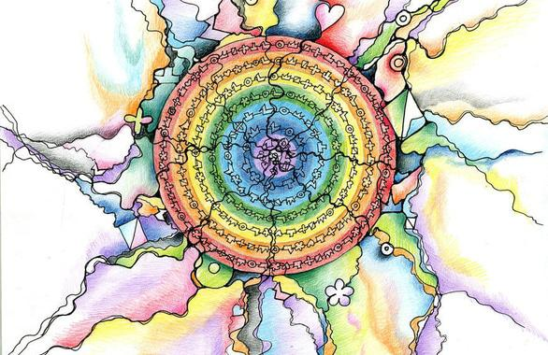
«Якщо образотворче мистецтво не містить психологічного сенсу, його не можна вважати витвором мистецтва».

Slide 3
Нейрографіка — це…

Slide 4
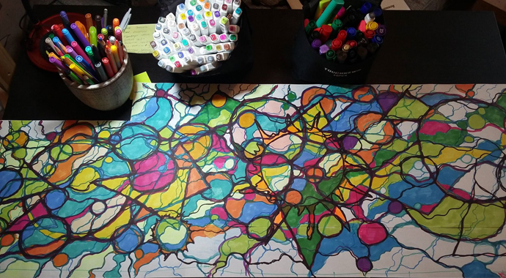
«Нейрографіка — це практика, що сприяє необхідним особистісним змінам, звільняє від психологічних блоків та моделює нову бажану реальність».
Метод дозволяє не лише дослідити свій внутрішній світ та покращити увагу, а й сприяє саморозвитку та покращенню якості життя.

Slide 5
Як це працює?

Slide 6
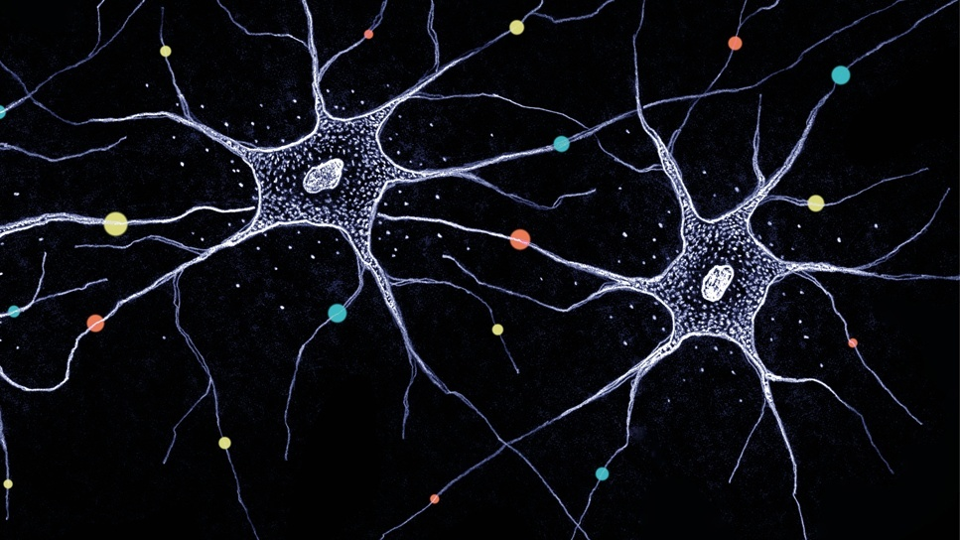

Slide 7
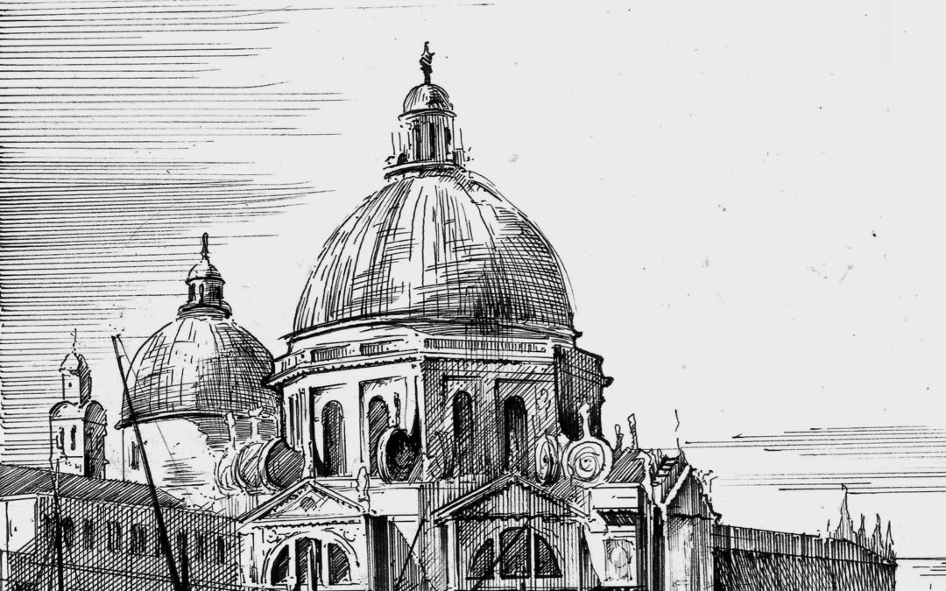

Slide 8
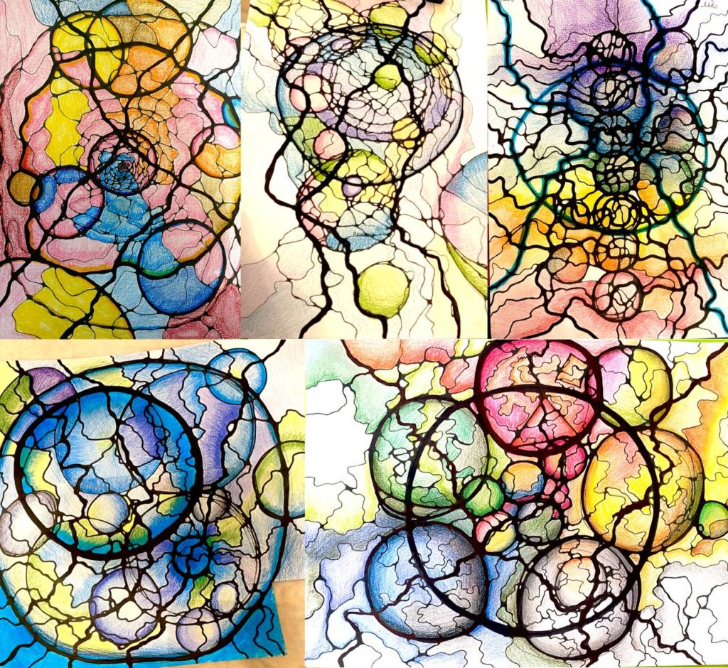

Slide 9
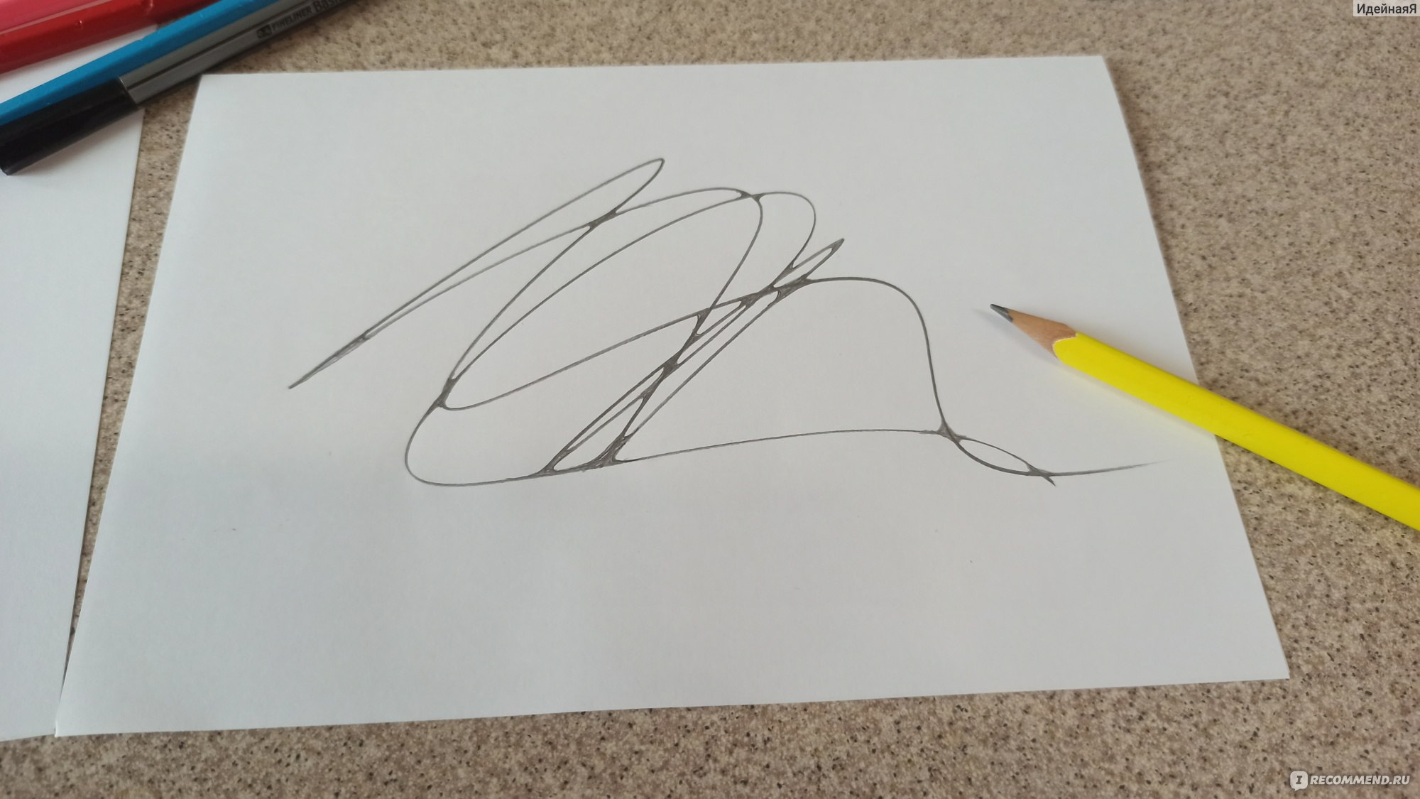

Slide 10
